Slide 2
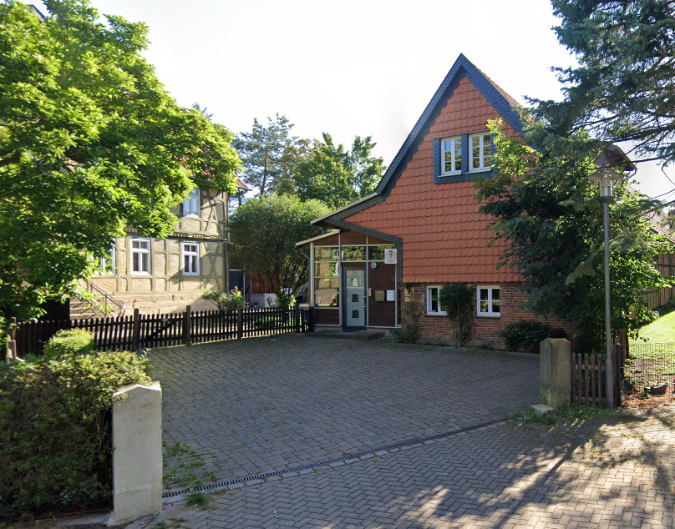
James Herriot Romantik trifft Moderne

Slide 3
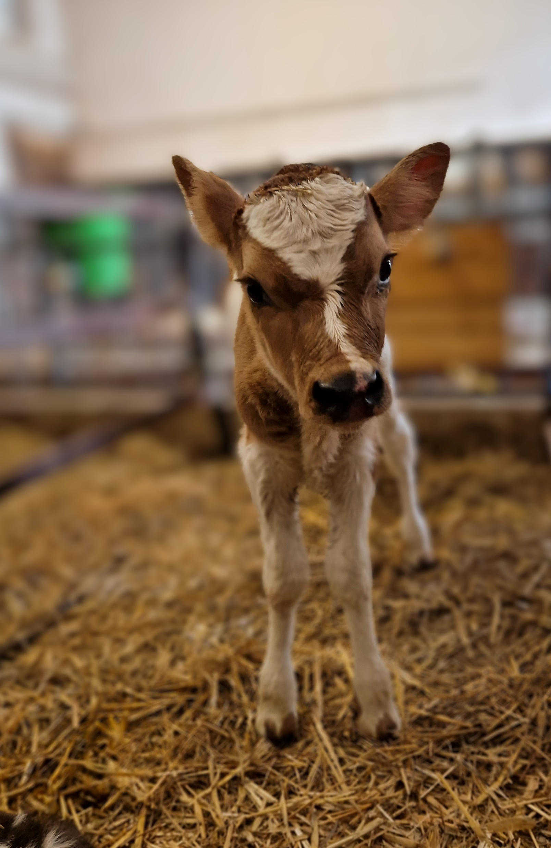
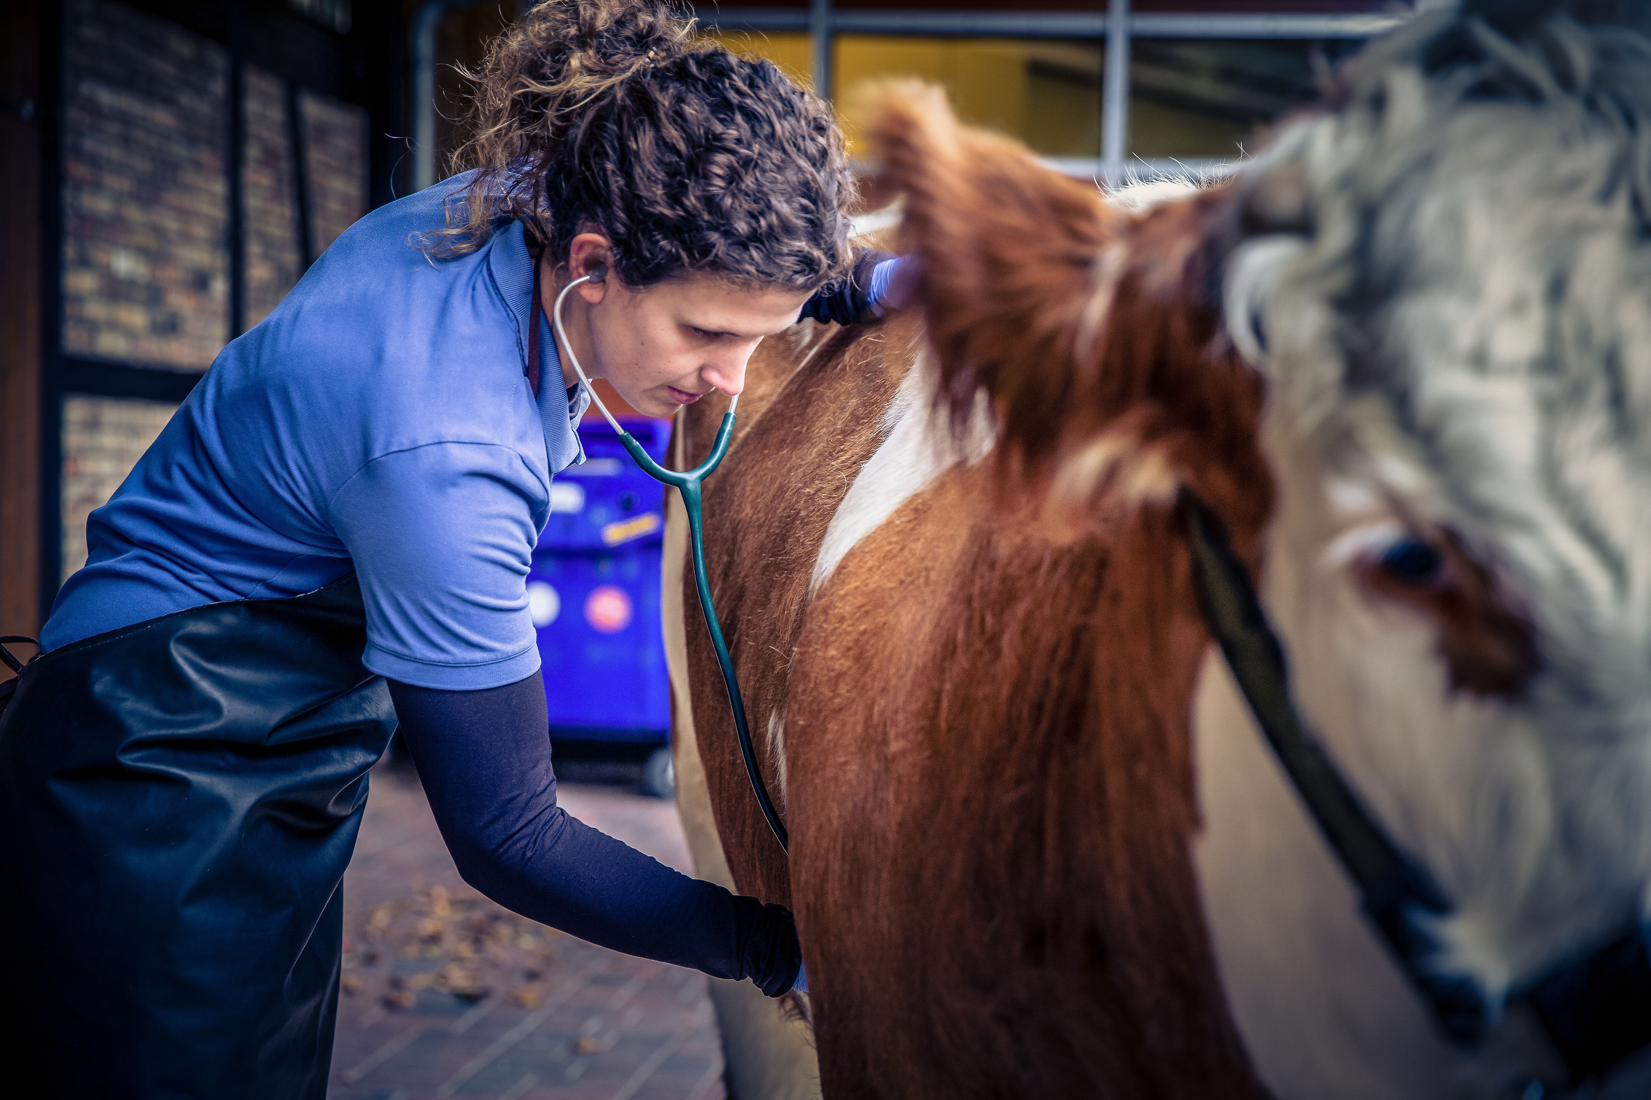
Ob Großtierspezialist….
oder…

Slide 4
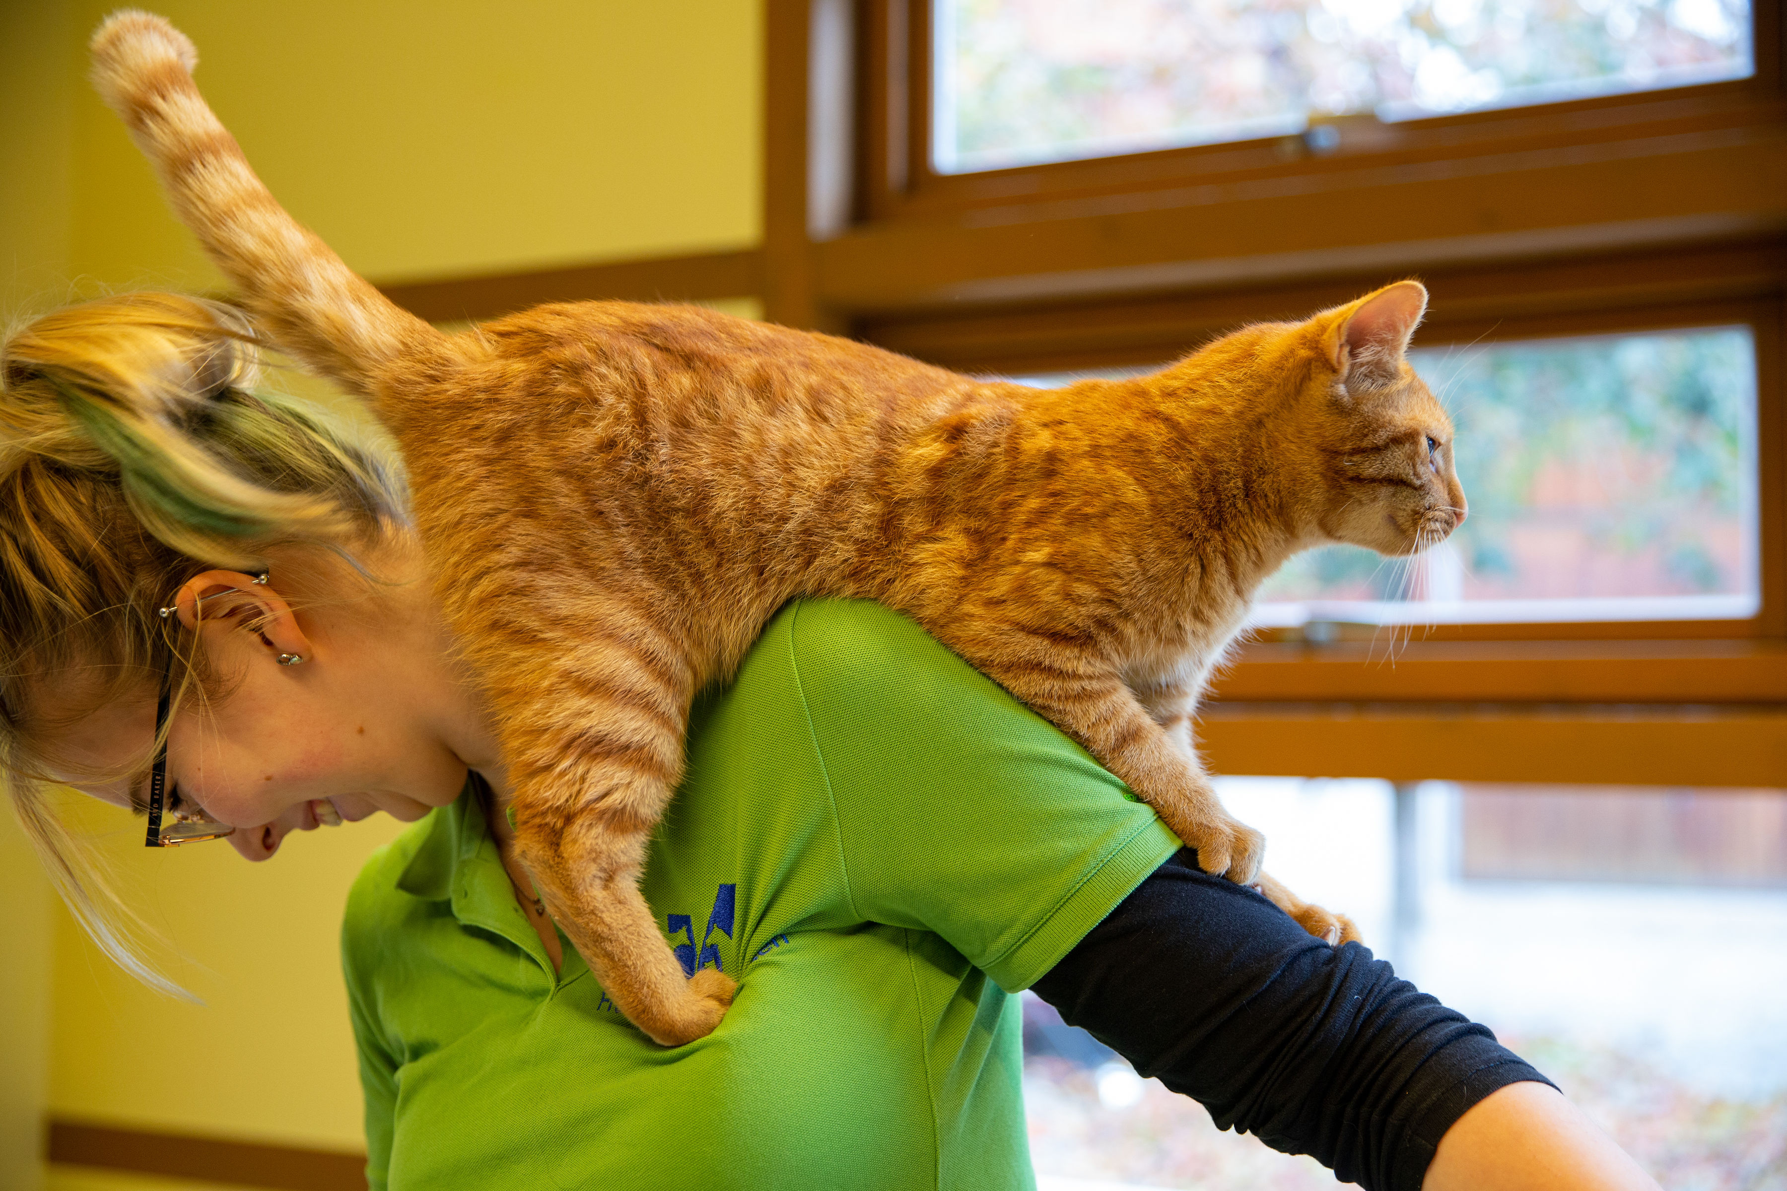
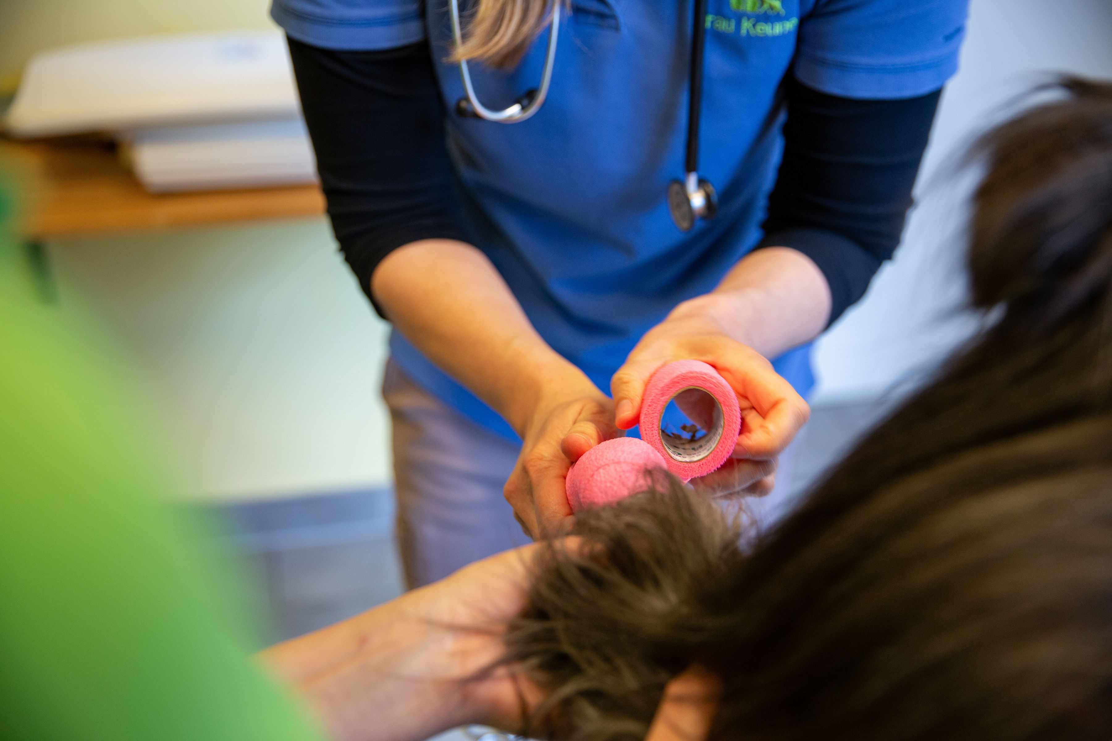
Kleintierspezialist…
bei uns…

Slide 5
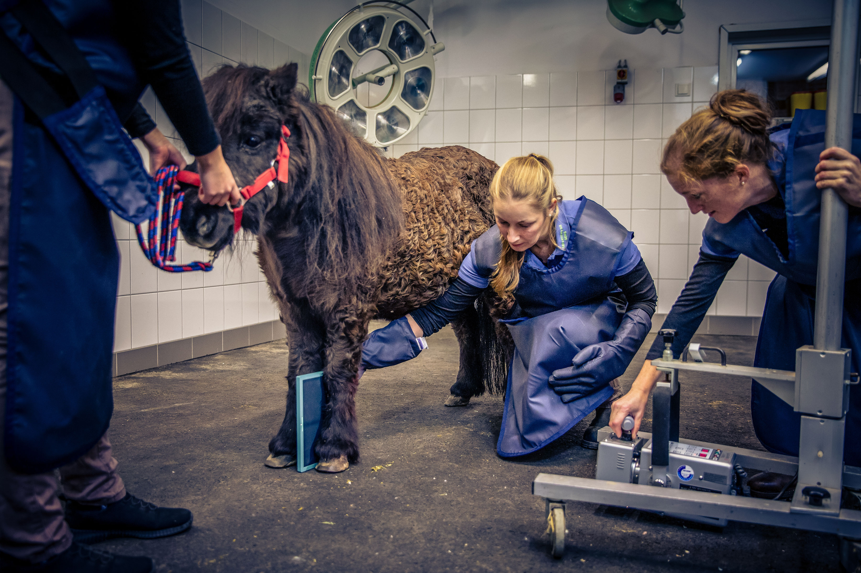
kommt jeder auf seine Kosten!

Slide 6
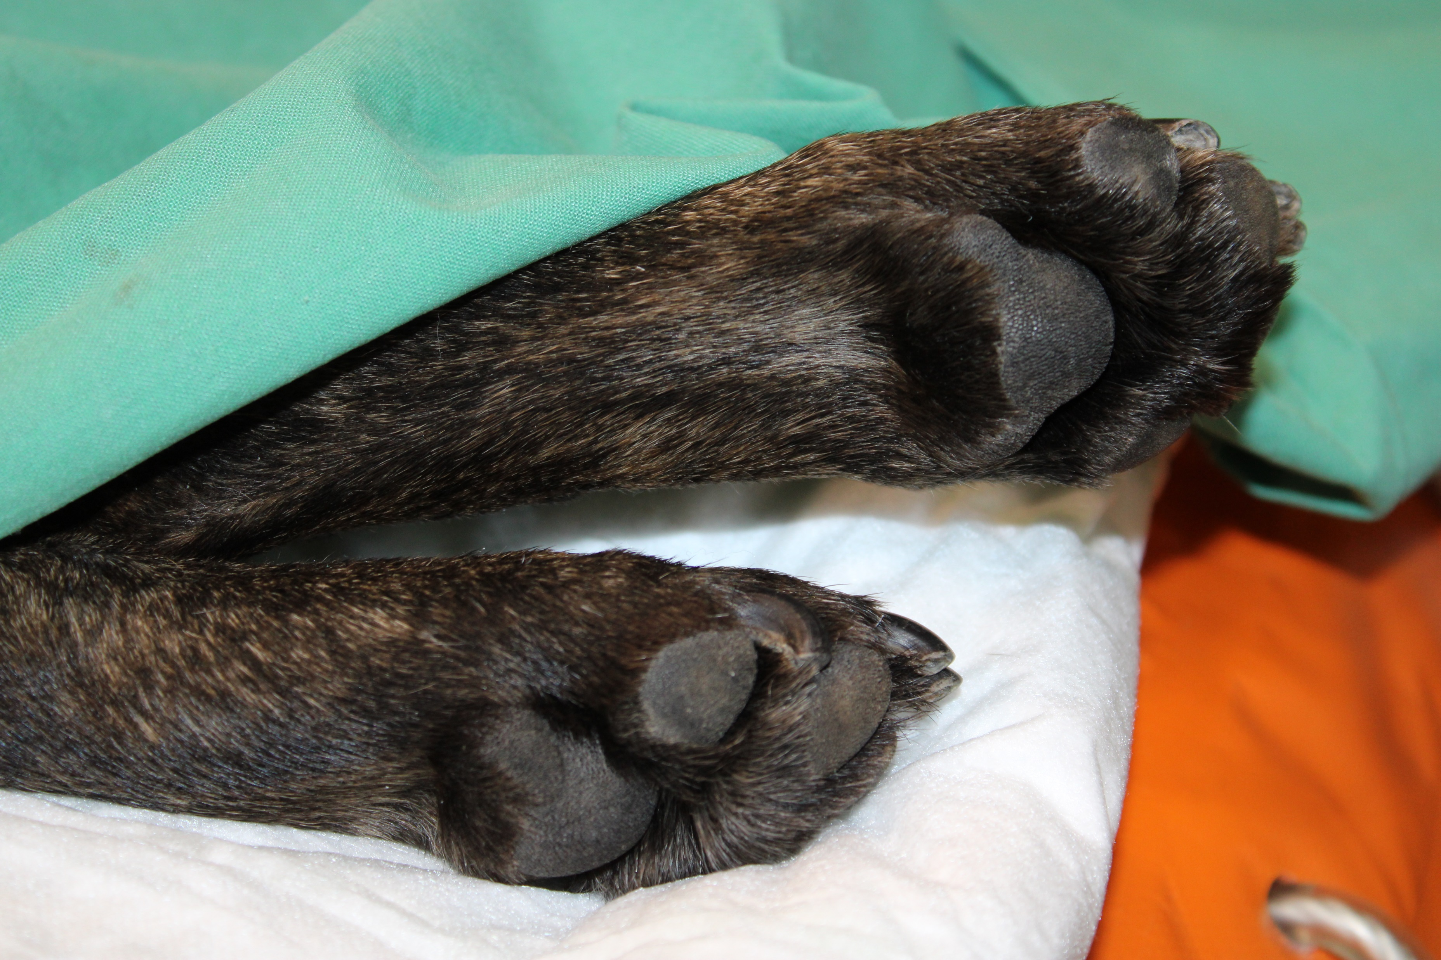
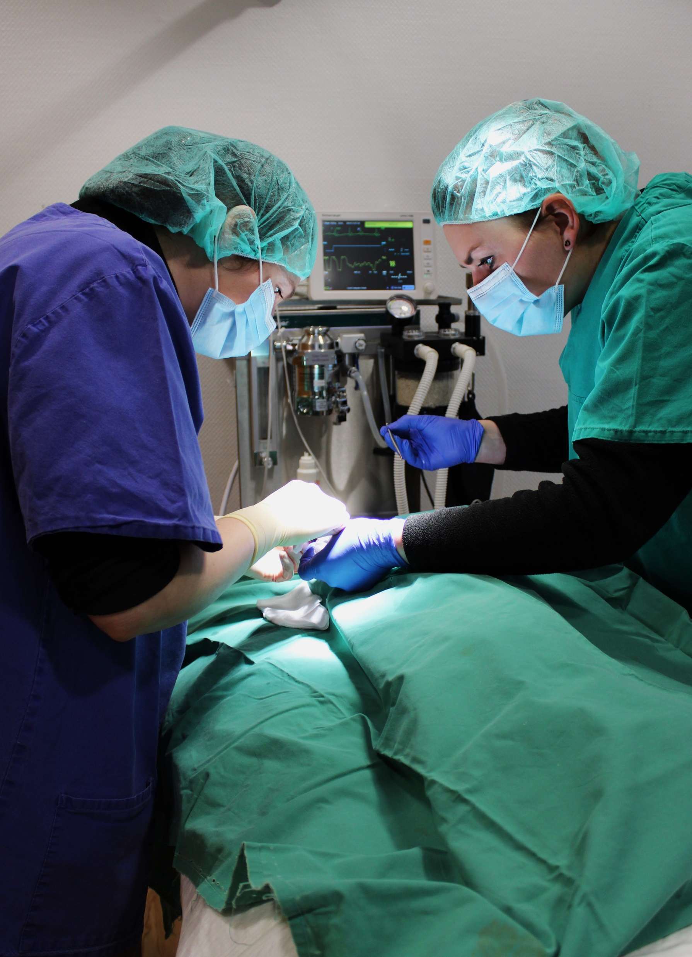
Hoch modern ausgestattet …
… und dennoch auf dem Teppich geblieben

Slide 7
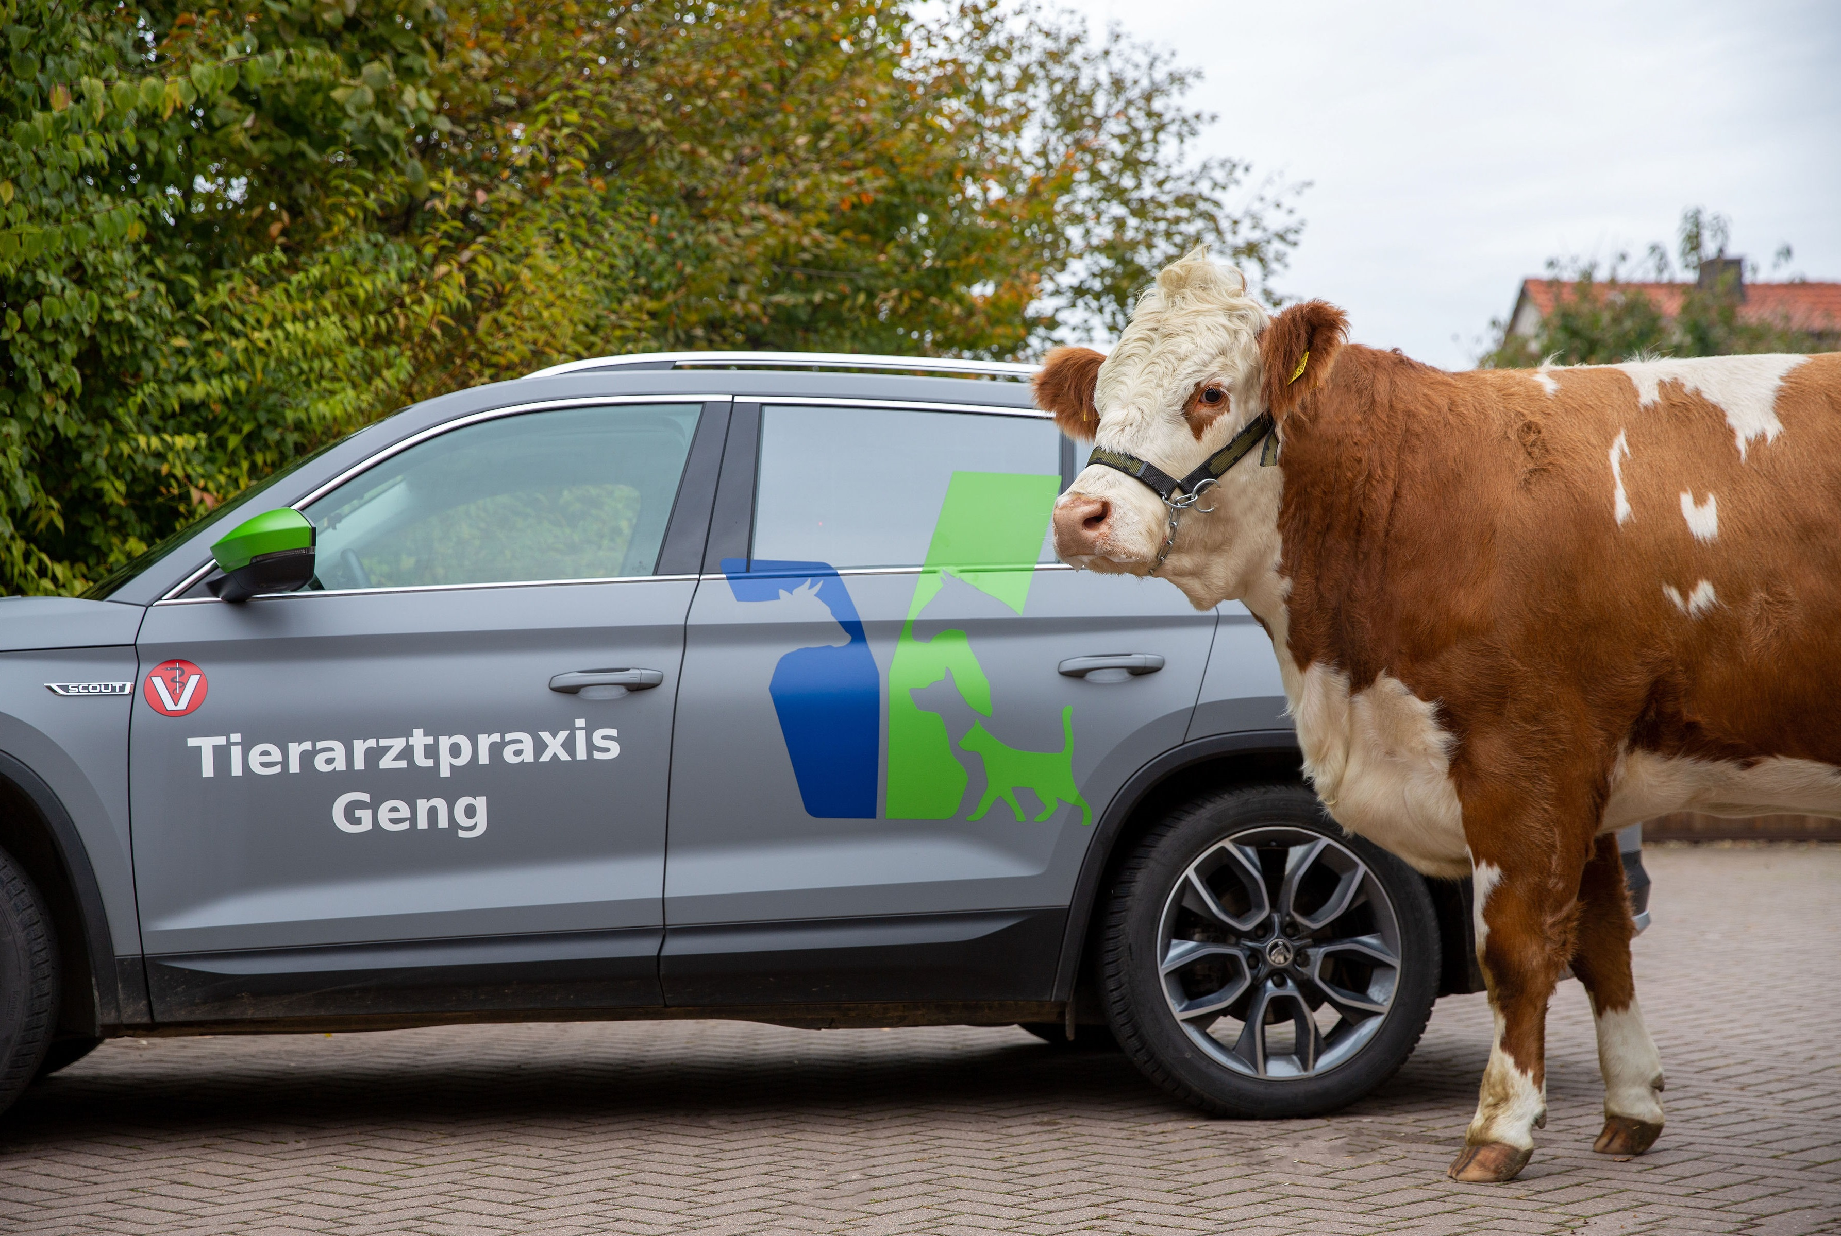
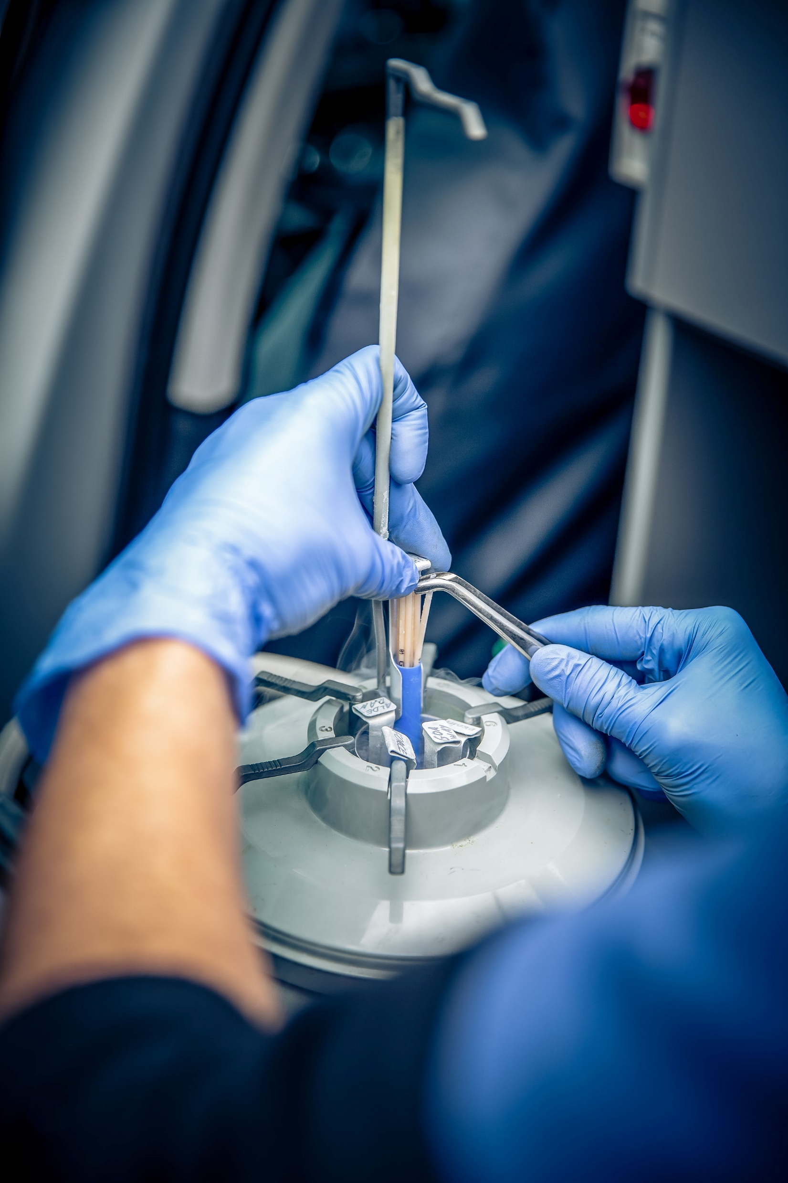
Hochwertige, komfortable
Praxisfahrzeuge mit
top Equipment

Slide 8
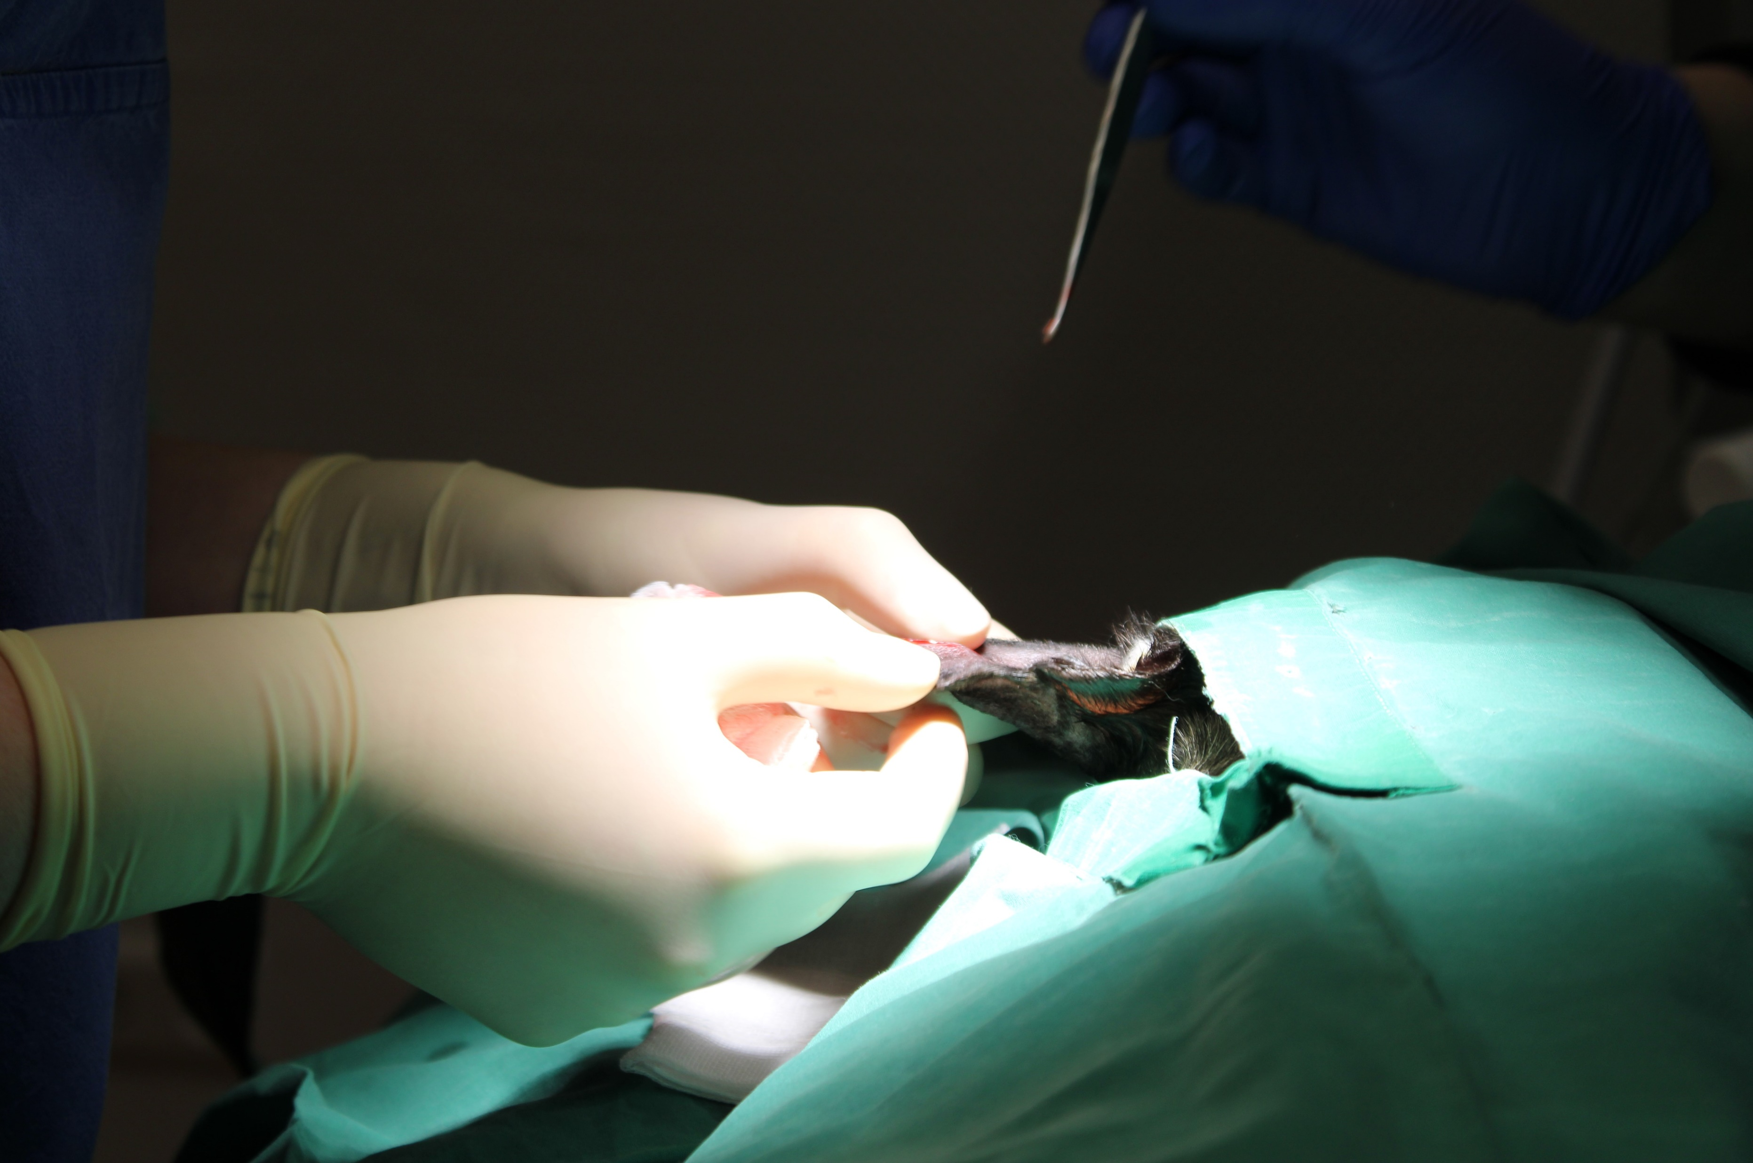
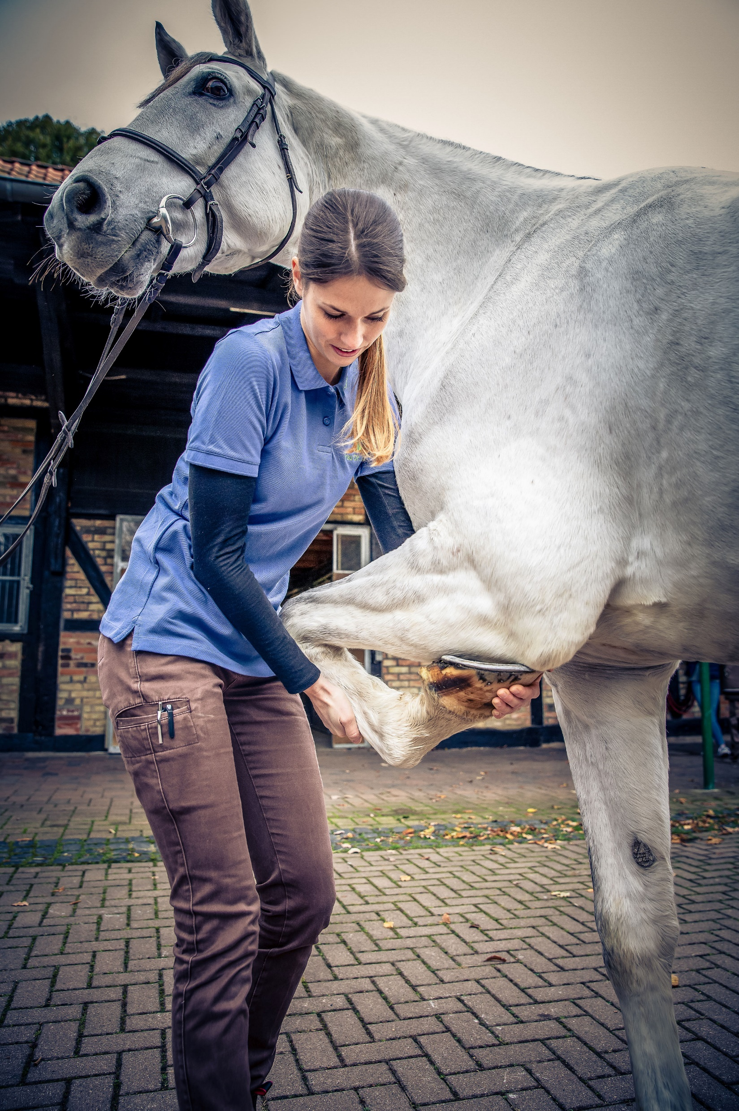
Junge, schnell
wachsende Praxis
mit 2 Standorten für Kleintiere und einer Station für Großtiere

Slide 9
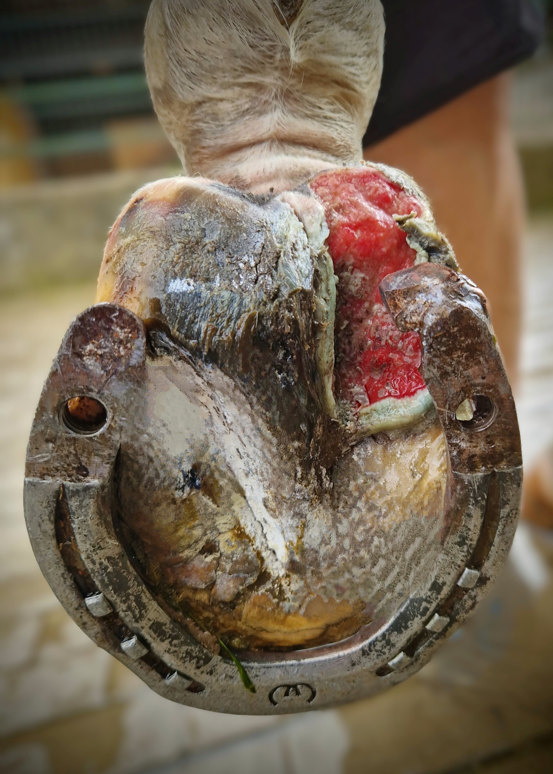
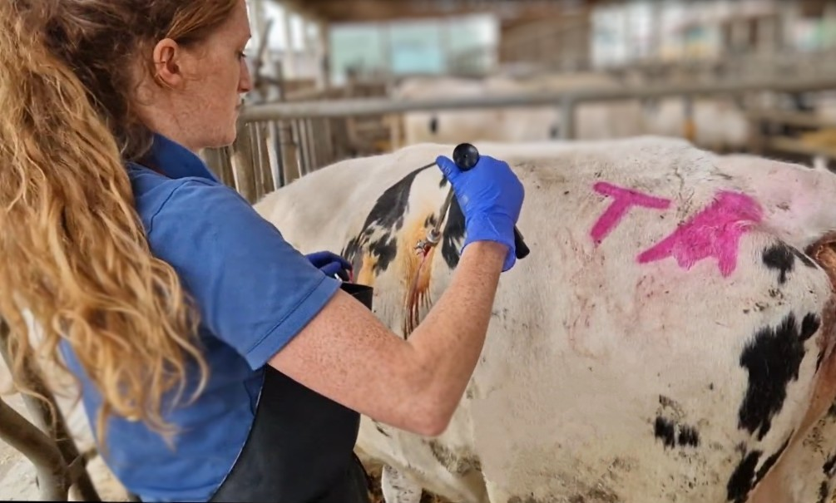
Eigenverantwortliches Arbeiten
mit engem Teamaustausch

Slide 10
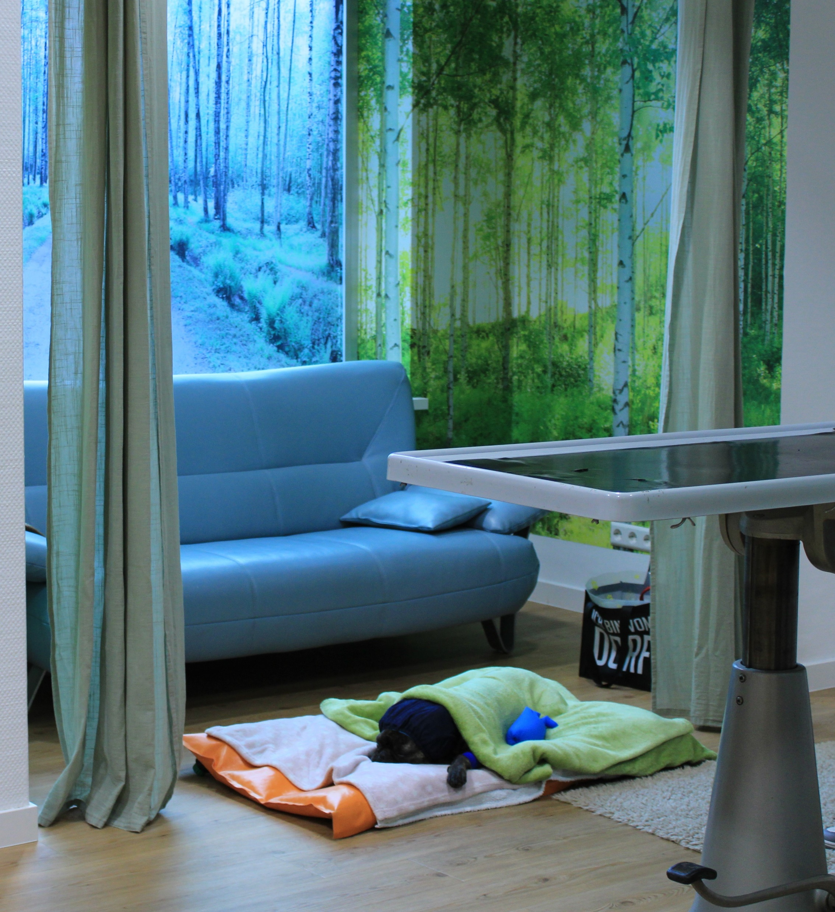
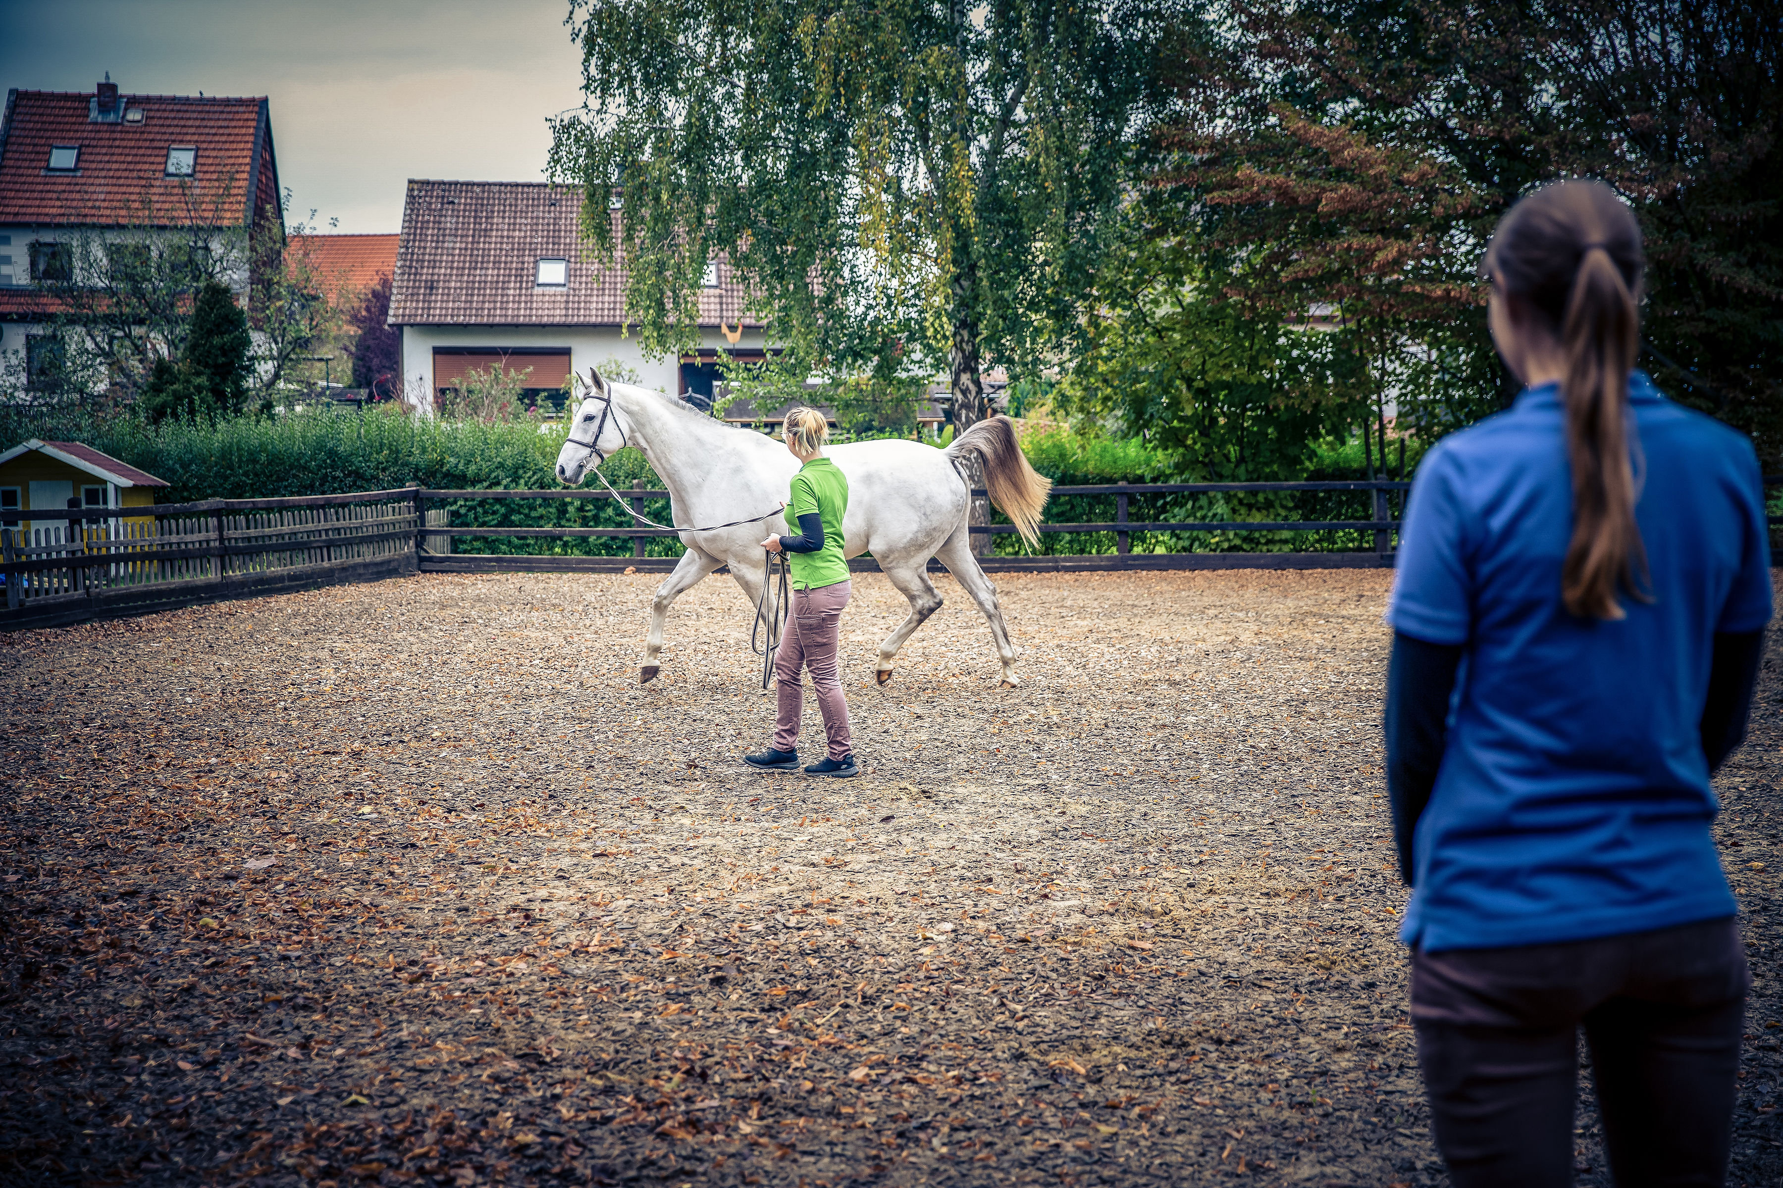
Digitale Arbeitszeiterfassung
flexible
Arbeitszeitmodelle möglich

Slide 11
Lust sich selbst zu verwirklichen ohne den Stress der Selbstständigkeit?

Slide 12
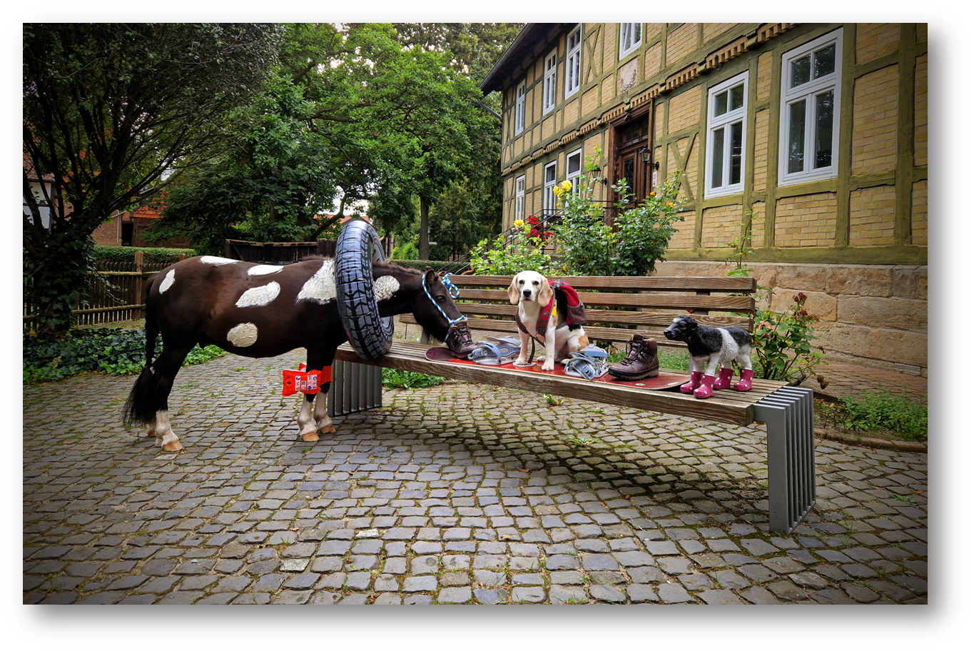

Slide 13
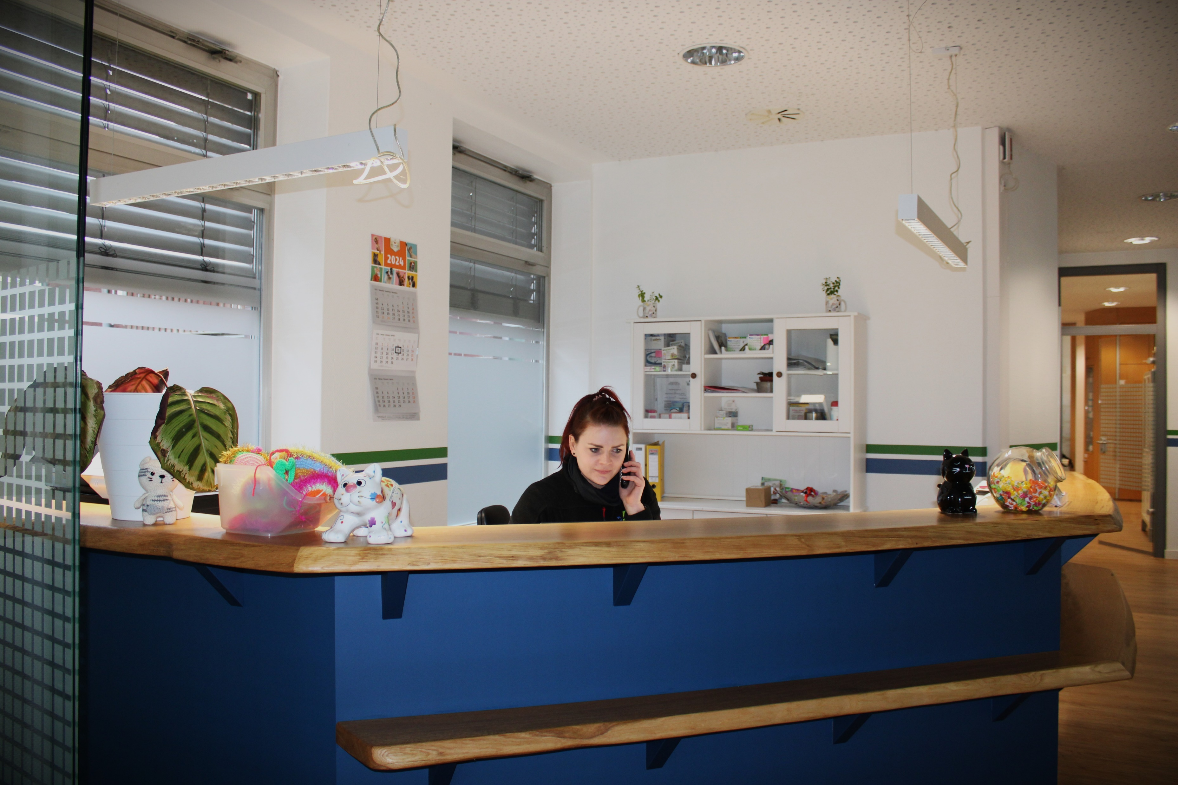
Komm zu uns!

Slide 14
Wir suchen
für alle Sparten Tierärzte
und TFA‘s !

